Slide 1
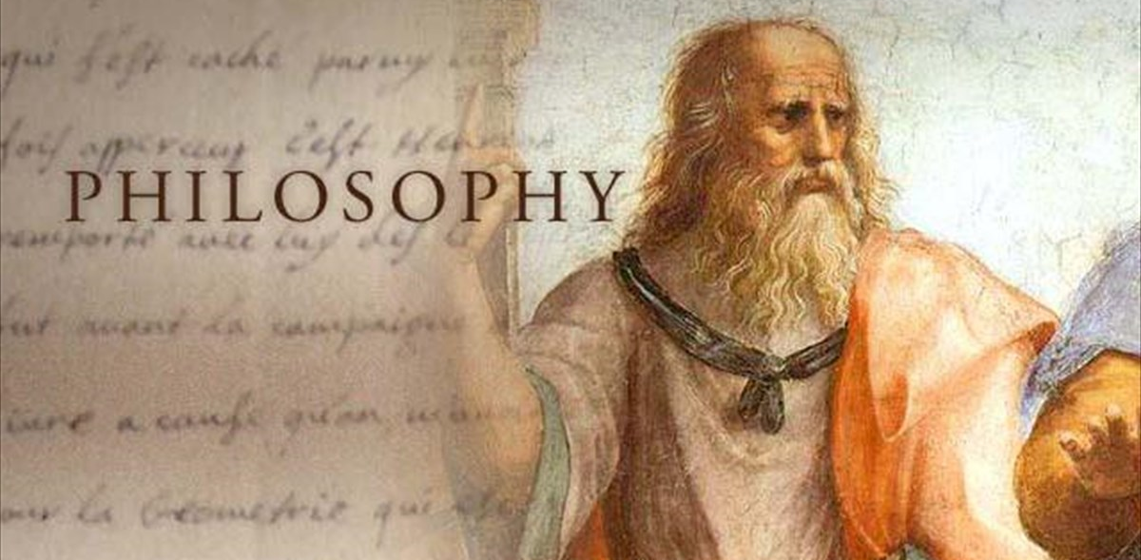
Προσωκρατικοί φιλόσοφοι
Μια εργασία των μαθήτων: Γιάννη Πατινιώτη, Γιάννη Μώρου, Αλέξανδρου Πόθου, Θάνου Παπανικολόπουλου
Τμήμα: Γ3
Υπεύθυνη καθηγήτρια: K. Τριαντοπούλου
Σχολικό έτος: 2020-21

Slide 2
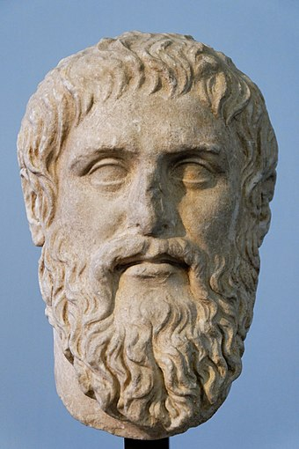
Από που προήλθε η ονομασία τους
Οι Προσωκρατικοί φιλόσοφοι ονομάζονται Προσωκρατικοί, επειδή αυτοί και τα έργα τους χρονολογούνται περίπου 2 αιώνες πριν την εμφάνιση του Σωκράτη. Ο Σωκράτης ήταν τόσο σημαντικός φιλόσοφος, ώστε το φιλοσοφικό χρονολόγιο έχει ονομαστεί με βάση τον ίδιο.

Slide 3
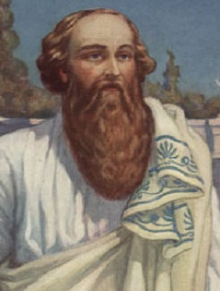
Η προσωκρατική φιλοσοφία
Η προσωκρατική φιλοσοφία είναι το πρώτο στάδιο στην εξέλιξη της ελληνικής φιλοσοφίας.
Η προσωκρατική φιλοσοφία γεννήθηκε στην Ιωνία, στις ελληνικές αποικίες που βρίσκονταν στις ακτές της Μικράς Ασίας (στη Μίλητο αρχικά, στην Έφεσο και την Κολοφώνα στη συνέχεια), γιατί εκεί υπήρχε προηγμένη οικονομική ζωή, κοινωνική και πολιτική ελευθερία, καθώς και επικοινωνία μεταξύ διαφόρων πολιτισμών και λαών.
Αναπτύχθηκε, κατά τον 6ο και τον 5ο αιώνα π.X., αρχικά στις πόλεις της Μ. Ασίας και αργότερα στη Σικελία και την Κάτω Ιταλία, στη νησιωτική Ελλάδα, στη Θράκη και στην Αθήνα.
Oι εκπρόσωποί της, οι Προσωκρατικοί, θεωρούνται οι πρώτοι κοσμολόγοι και φυσιολόγοι, αφού επιχείρησαν να κατανοήσουν και να ερμηνεύσουν τον κόσμο και τη φύση, χρησιμοποιώντας τη λογική, χωρίς αναφορές στον μύθο, τη θρησκεία, την αυθεντία ή την παράδοση.

Slide 4
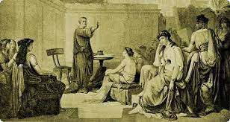
Κατηγορίες προσωκρατικών φιλοσόφων
Οι προσωκρατικοί φιλόσοφοι διακρίνονται σε 4 κατηγορίες, τους:
1. Πυθαγόριους: Ο ιδρυτής της σχολής των πυθαγόρειων, ήταν ο Πυθαγόρας ο Σάμιος, ένας κοσμογυρισμένος άνθρωπος ο οποίος κατέληξε στον Κρότωνα, όπου δημιούργησε την σχολή του. Οι Πυθαγόρειοι εντρύφησαν στα μαθηματικά, μάλιστα πιστεύανε πως ο κόσμος ερμηνεύεται με τα μαθηματικά και τους αριθμούς.
2. Πλουραλιστές: Οι Πλουραλιστές, κυρίως οι Εμπεδοκλής και Αναξαγόρας σε αντίθεση με τους προηγούμενους φιλόσοφους που αναζητούσαν το αρχικό αίτιο του κόσμου (νερό, αέρας, φωτιά), υποστήριζαν πως ο κόσμος αποτελείται από διαφορετικής φύσης υλικά που δεν μπορούν να αναχθούν σε μια ουσία. Ο Εμπεδοκλής υποστήριζε πως υπήρχαν 4 ρίζες ή υλικά από τα οποία ήταν κατασκευασμένος ο κόσμος η φωτιά, η γη, ο αέρας και το νερό. Οι δυνάμεις που διαμόρφωναν τον κόσμο επιδρώντας σε αυτά τα 4 υλικά ήταν η φιλότητα και το νείκος (έλξη και απώθηση αντίστοιχα).

Slide 5
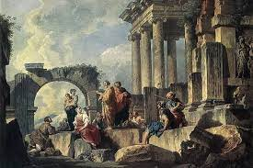
Κατηγορίες προσωκρατικών φιλοσόφων
3. Ατομιστές: Από όλες τις θεωρίες για την φύση του κόσμου, η Ατομική θεωρία όπως αναπτύχθηκε απο τους Λεύκιππο και Δημόκριτο, ακόμη αντέχει μέχρι σήμερα. Σύμφωνα με αυτή, το δομικό υλικό της φύσης (ενόργανη και ανόργανη ύλη) είναι τό άτομο, το οποίο υπάρχει εντός του κενού. O Δημόκριτος γεννήθηκε στα Άβδηρα της Θράκης και λογω του εύθυμου του χαρακτήρα έγινε γνωστός ως ο «γελαστός φιλόσοφος». H ατομική του θεωρία έχει ομοιότητες με την ατομική θεωρία του 21ου αιώνα.
4. Σοφιστές: Οι σοφιστές ήταν φιλόσοφοι οι οποίοι δίδασκαν επί πληρωμή τους εύπορους νεαρούς. Η διδασκαλία της περιλάμβανε την φυσιοκρατία, κάτι που υπονόμευε την θρησκευτική πίστη, ενώ ζητούσαν από τους μαθητές τους να ερευνούν κάθε θέμα σφαιρικά. Η επίδραση τους επι της νεολαίας προκαλούσε συχνά την δυσφορία την πολιτείας Ενα άλλο χαρακτηριστικό ήταν η τάση τους να εξετάζουν κατά πόσο αυτό που θεωρούμε γνώση, τελικά αποτελεί μια μορφή γνώμης. Σε αντίθεση με τους προηγούμενους προσωκρατικούς που ερευνούσαν την φύση του κόσμου, οι σοφιστές ενδιαφέρονταν περισσότερο για την πολιτική και την ηθική. Γνωστοί σοφιστές ήταν ο Γοργίας, ο Πρωταγόρας, ο Αντίφων, ο Ιππίας και ο Πρόδικος ο Κείος.

Slide 6
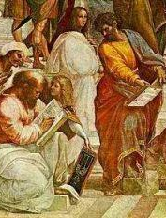
Oι προσωκρατικοί φιλόσοφοι
Oι Προσωκρατικοί συνδύασαν τη φιλοσοφία με την επιστήμη, στην προσπάθειά τους να βρουν την αλήθεια και να αποκτήσουν τη γνώση για την αρχή ή την ουσία του κόσμου.
Υπήρξαν ποιητές, νομοθέτες, πολιτικοί αλλά κυρίως επιστήμονες, αφού ασχολήθηκαν με την αστρονομία, τη γεωμετρία, τα μαθηματικά, τη θεωρητική μηχανική, την ιατρική. Υπήρξαν όμως και δάσκαλοι της ρητορικής και της φιλοσοφίας οι οποίοι ενθάρρυναν τους μαθητές τους να συζητούν και να αμφισβητούν, αναπτύσσοντας τις δικές τους ιδέες αλλά και την κριτική σκέψη.
Διακρίνονταν για τη σοφία τους, με τη σημασία που αυτή η λέξη αποκτά τον 6ο αιώνα π.Χ., με την άνθιση των επιστημών, όταν σοφοί χαρακτηρίζονται όχι μόνο όσοι ασχολούνται με τις τέχνες και την πολιτική αλλά και με επιστήμες, όπως τα μαθηματικά, η γεωμετρία, η αστρονομία, η ιατρική.

Slide 7
Σύγκριση με τον Σωκράτη
Προσωκρατικοί
Ενδιαφέρονταν για τον τρόπο κατασκευής του κόσμου.
Όλοι οι προσωκρατικοί χρησιμοποιούσαν ως κύριο μέσο την λογική.
Ονομάστηκαν φυσικοί λόγω των ενδιαφερόντων και του τρόπου σκέψης τους.
Σωκράτης
Ενδιαφερόταν για την ηθική
Ο Σωκράτης στη ζωή του υπερασπιζόταν το δίκαιο και δεν έσπαγε τους νόμους.

Slide 8
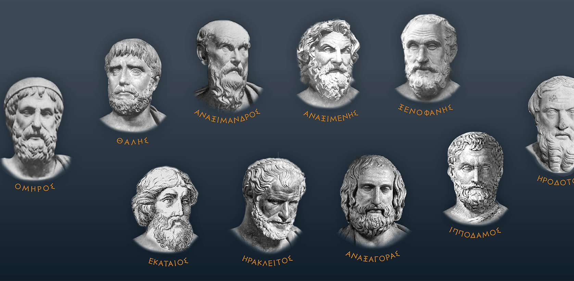
Οι σημαντικότεροι από αυτούς
O Θαλής, ο Αναξίμανδρος και ο Αναξιμένης, γνωστοί ως Ίωνες ή Μιλήσιοι, ο Ξενοφάνης ο Κολοφώνιος και ο Πυθαγόρας ο Σάμιος. Όλοι αυτοί έζησαν και έδρασαν τον 6ο αιώνα π.Χ. Aσχολήθηκαν κυρίως με την αρχή του κόσμου.
O Παρμενίδης και ο Ζήνων, οι γνωστοί ως Ελεάτες (από την Eλέα της Kάτω Iταλίας), ο Ηράκλειτος ο Εφέσιος, ο Εμπεδοκλής ο Ακραγαντίνος, ο Αναξαγόρας ο Κλαζομένιος, ο Λεύκιππος και ο Δημόκριτος από τα Άβδηρα της Θράκης. Όλοι αυτοί έζησαν και έδρασαν τον 5ο αιώνα π.Χ. και ασχολήθηκαν κυρίως με τη δομή του κόσμου.

Slide 9
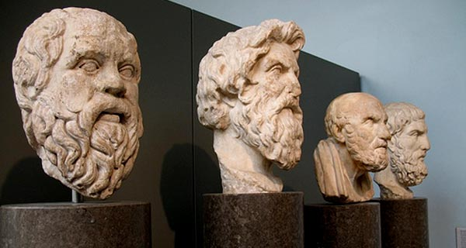
Ποια η σημασία της προσωκρατικής σκέψης για μας σήμερα;
Η προσωκρατική φιλοσοφία θεωρείται πηγή και τροφός του φιλοσοφικού και επιστημονικού πνεύματος που αναπτύχθηκε αργότερα. Η θέση των Προσωκρατικών στην ιστορία της ευρωπαϊκής επιστήμης και φιλοσοφίας είναι ξεχωριστή και η ερμηνεία των κειμένων τους απασχολεί μέχρι σήμερα τους φιλοσόφους και τους επιστήμονες.

Slide 10


Slide 11
Οι πηγές μας
www.politeianet.gr
n1.intelibility.com
ebooks.edu.gr
www.greek-language.gr

